Slide 1
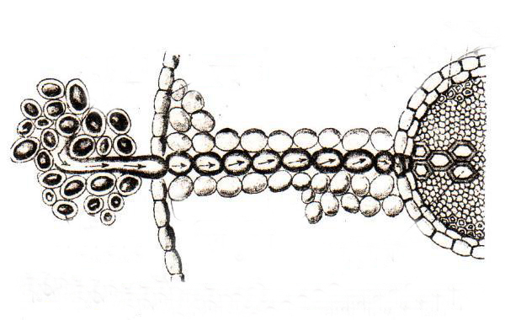
স্বাগতম

Slide 2
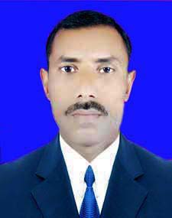
পরিচিতি
মোহাম্মদ নাসির উদ্দিন
সহকারী শিক্ষক
দুলালপুর এস,এম,এন্ড কে উচ্চ বিদ্যালয়
ব্রাহ্মণপাড়া, কুমিল্লা।
unasir983@yahoo.com
Mob.-01745038513
শ্রেণি: অষ্টম
বিষয়: বিজ্ঞান
অধ্যায়: তৃতীয়
Notes:
পরিচিতি স্লাইডটি শুধু শিক্ষকের জন্য। কন্টেন্টটির মানসম্মত করার জন্য মতামত দিলে কৃতজ্ঞ থাকবো।

Slide 3
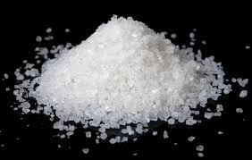
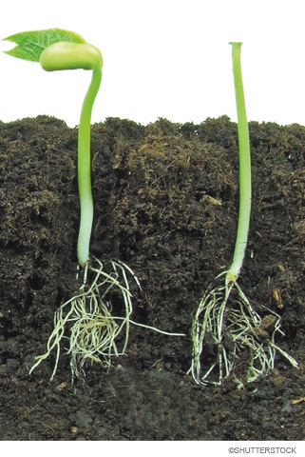
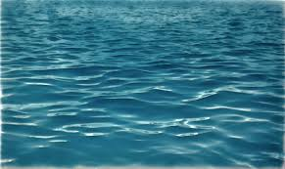
?
মূলরোম কি কাজ করে?
পানি ও খনিজ লবণের সাথে মূলের সম্পর্ক কী তোমরা যান?
Notes:
একটি চারা গাছ ও একটি বোতল ও লাল রঙ নিয়ে বাস্তব উপকরণের মাধ্যমেও পাঠটি উপস্থাপন করতে পারেন।

Slide 4
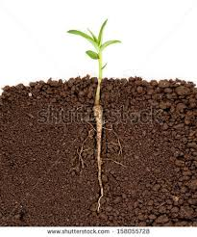
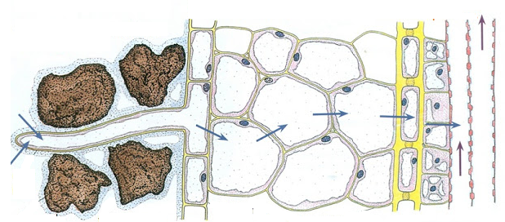
উদ্ভিদের পানি ও খনিজ লবণ শোষণ

Slide 5
শিখনফল
এ পাঠ শেষে শিক্ষার্থীরা…
১. উদ্ভিদের পানি ও খনিজ লবণ পরিশোষণ অঞ্চল ব্যাখ্যা করতে পারবে।
২. উদ্ভিদের পানি ও খনিজ লবণ শোষণ পদ্ধতি ব্যাখ্যা করতে পারবে।

Slide 6
এটা কী?
?
মূলরোম অঞ্চল দ্বারা অভিস্রবণ প্রক্রিয়ায় পানি শোষিত হয়।
মূলরোম অঞ্চল
মূলরোম
?
কোষ সৃষ্টিকারী অঞ্চল দ্বারা নিষ্ক্রিয় বা সক্রিয় শোষণ পদ্ধতিতে খনিজ লবণ শোষিত হয়।
কোষ সৃষ্টিকারী অঞ্চল
মূলত্র

Slide 7
মূলত্বক
অন্তঃত্বক
মূলরোম
পরিচক্র
বহিঃস্তর
মাটির কণা
জাইলেম

Slide 8
একক কাজ
উদ্ভিদের পানি ও খনিজ লবণ পরিশোষণ অঞ্চল কী একই না ভিন্ন? তোমার মতামত দাও ।

Slide 9
মূলের কোষে অভিস্রবণ প্রক্রিয়ায় পানি শোষণ

Slide 10
এসো একটি ভিডিওর মাধ্যমে বিষয়টি পুনরায় দেখি।
Notes:
ভিডিওটি চালানো সময় গুরুত্বপূর্ণ স্থানে থামিয়ে শিক্ষার্থীদেরকে বিষয়টি বুঝাতে পারেন।

Slide 11
মাটির কণার ফাঁকে কি থাকে?
কী ঘটছে এবং কেন ঘটছে?
?
মাটির কণা
?
বহি:ত্বক
?
?
?
মূলরোম
মূলত্বক
জাইলেম
Notes:
একটি চারা গাছ ও একটি বোতল ও লাল রঙ নিয়ে বাস্তব উপকরণের মাধ্যমেও পাঠটি উপস্থাপন করতে পারেন।

Slide 12
দলগত কাজ
সময়ঃ ১০ মিনিট
উদ্ভিদের জীবনে পানি ও খনিজ লবণের প্রয়োজনীয়তা অপরিহার্য কেন? বিশ্লেষণ কর।

Slide 13
মূল্যায়ন
১। উদ্ভিদ মূলের কোন অঞ্চল দিয়ে পানি শোষণ করে থাকে?
২। উদ্ভিদ মূলের কোন অঞ্চল দিয়ে খনিজ লবণ শোষণ করে থাকে?
৩। ইমবাইবিশন কি ?

Slide 14
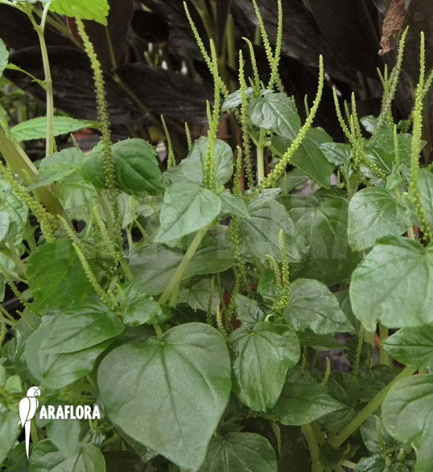
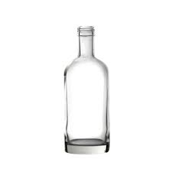
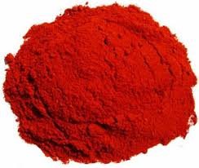
বাড়ির কাজ
একটি স্বচ্ছ কাণ্ডবিশিষ্ট উদ্ভিদ ( পেপিরোমিয়া), একটি স্বচ্ছ বোতল, পানি ও লাল রঙ।
প্রথমে পানি ও লাল রঙ মিশ্রিত দ্রবণ তৈরি কর। তারপর বোতলের ভেতর ভরে নাও। এবার স্বচ্ছ কাণ্ড বিশিষ্ট উদ্ভিদটির মূল বোতলের পানির মধ্যে ডুবাও। কিছুক্ষণ অপেক্ষা কর, কি ঘটছে নোট কর।

Slide 15
ধন্যবাদ

